Slide 1
Desenvolvimento de um Telefone IP Baseado em um Processador Blackfin
Defesa de Monografia em Engenharia Elétrica
Projeto Blackfin IP Phone
http://code.google.com/p/blackfin-ip-phone-hw
Rômulo Mendes
romulocmendes1@gmail.com
Orientador: Henrique Cunha Júnior
Co-orientador: Jarbas Silveira
06 de Junho de 2011

Slide 2
Índice
Introdução
Arquitetura de Hardware
Implementação de Hardware
Gestão de Projeto
Conclusão
2 / 28
Notes:
Minha apresentação será baseada na abordagem dos seguintes tópicos;

Slide 3
Índice
Introdução
Arquitetura de Hardware
Implementação de Hardware
Gestão de Projeto
Conclusão
3 / 28
Notes:
Minha apresentação será baseada na abordagem dos seguintes tópicos;

Slide 4
Introdução
OBJETIVOS DO TRABALHO
Conhecer as fases e segmentos do projeto de sistemas embarcados (requisitos, arquitetura, implementação de hw e fw, gestão, dentre outros);
Desenvolver uma plataforma de hardware que possa ser objeto de estudo de sistemas Linux embarcados;
Elaborar a arquitetura de uma aplicação com capacidade de agregar o máximo de conhecimento em decorrência do seu caráter multidisciplinar;
Aprofundar os conhecimentos relacionados ao desenvolvimento de hardware;
Promover o crescimento da comunidade de desenvolvedores e entusiastas desse segmento tecnológico em âmbito local através do compartilhamento do conhecimento gerado ao longo do projeto.
4 / 28
Notes:
Minha apresentação será baseada na abordagem dos seguintes tópicos;

Slide 5
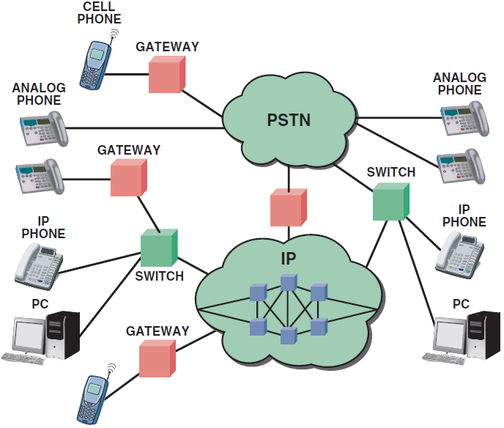
Introdução
TELEFONIA IP
5 / 28
Notes:
Minha apresentação será baseada na abordagem dos seguintes tópicos;

Slide 6
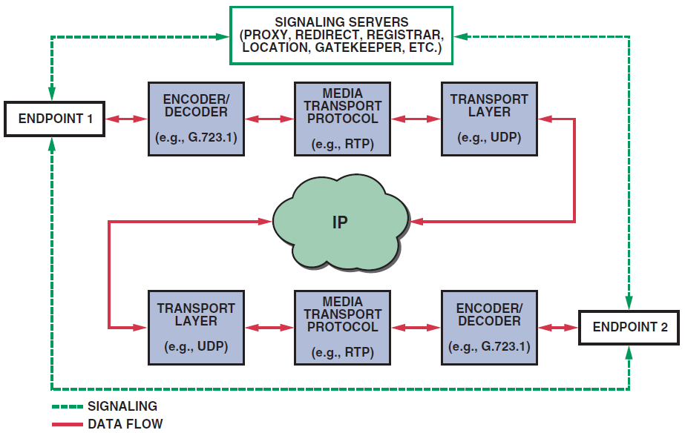
Introdução
TELEFONIA IP
6 / 28
Notes:
Minha apresentação será baseada na abordagem dos seguintes tópicos;

Slide 7
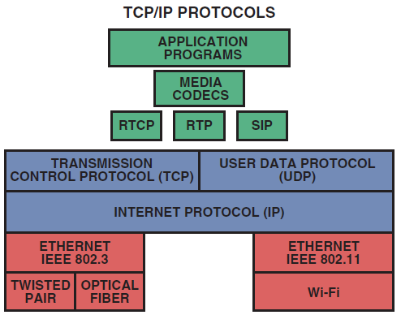
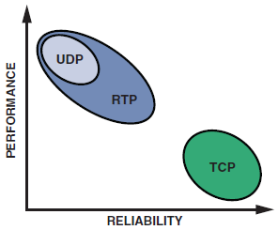
Introdução
TELEFONIA IP
7 / 28
Notes:
Minha apresentação será baseada na abordagem dos seguintes tópicos;

Slide 8
Índice
Introdução
Arquitetura de Hardware
Implementação de Hardware
Gestão de Projeto
Conclusão
8 / 28
Notes:
Minha apresentação será baseada na abordagem dos seguintes tópicos;

Slide 9
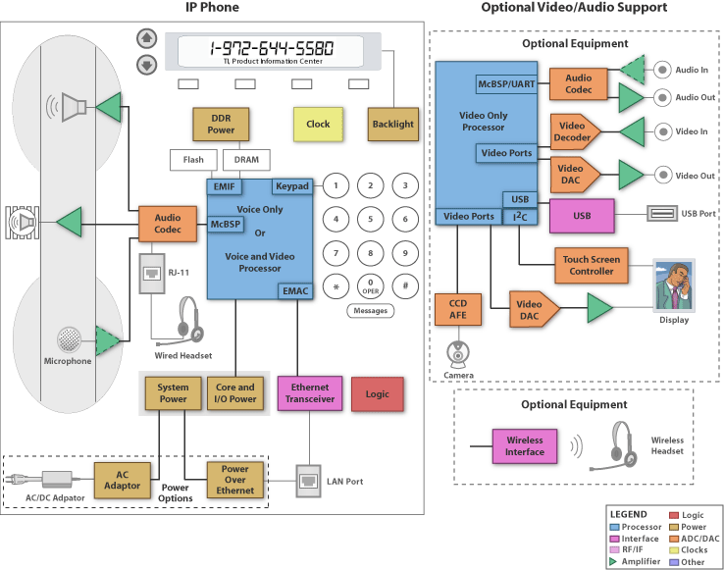
Arquitetura de Hardware
ARQUITETURA DE APLICAÇÕES DE TELEFONIA IP
Solução Texas Instruments
Família de Processadores DaVinci
9 / 28
Notes:
Minha apresentação será baseada na abordagem dos seguintes tópicos;

Slide 10
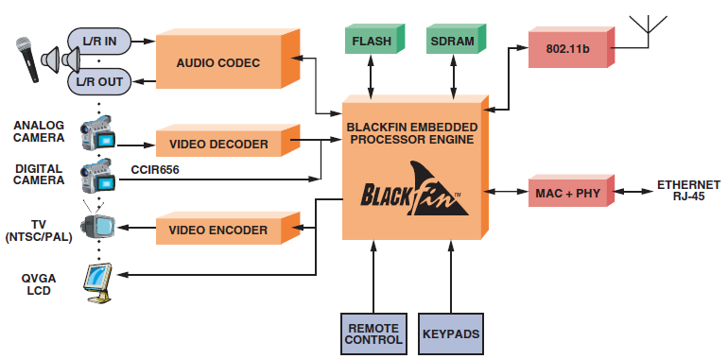
Arquitetura de Hardware
ARQUITETURA DE APLICAÇÕES DE TELEFONIA IP
Solução Analog Devices
Família de Processadores Blackfin
10 / 28
Notes:
Minha apresentação será baseada na abordagem dos seguintes tópicos;

Slide 11
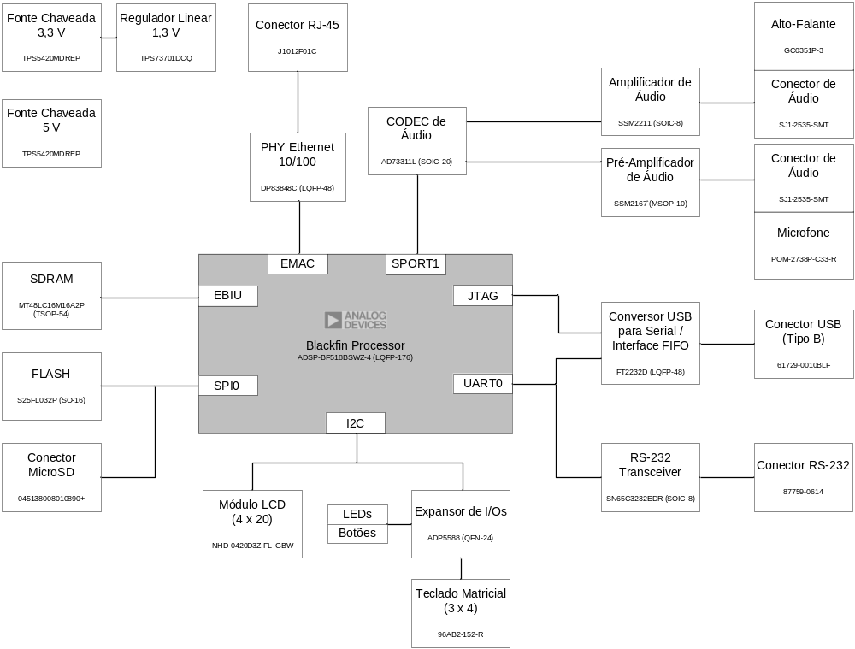
Arquitetura de Hardware
ARQUITETURA DO PROJETO BLACKFIN IP PHONE
11 / 28
Notes:
Minha apresentação será baseada na abordagem dos seguintes tópicos;

Slide 12
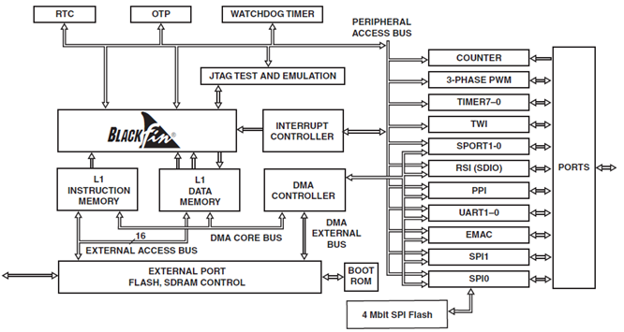
Arquitetura de Hardware
FAMÍLIA DE PROCESSADORES BLACKFIN
12 / 28
Notes:
Minha apresentação será baseada na abordagem dos seguintes tópicos;

Slide 13

Arquitetura de Hardware
BLACKFIN + uClinux
http://blackfin.uclinux.org
13 / 28
Notes:
Minha apresentação será baseada na abordagem dos seguintes tópicos;

Slide 14
Índice
Introdução
Arquitetura de Hardware
Implementação de Hardware
Gestão de Projeto
Conclusão
14 / 28
Notes:
Minha apresentação será baseada na abordagem dos seguintes tópicos;

Slide 15
Implementação de Hardware
UNIDADES DE IMPLEMENTAÇÃO
Ethernet
Áudio
Cartão de memória microSD
Memórias flash e SDRAM
Interface com o usuário
Interface de depuração
Reset
Fontes de tensão
15 / 28
Notes:
Minha apresentação será baseada na abordagem dos seguintes tópicos;

Slide 16
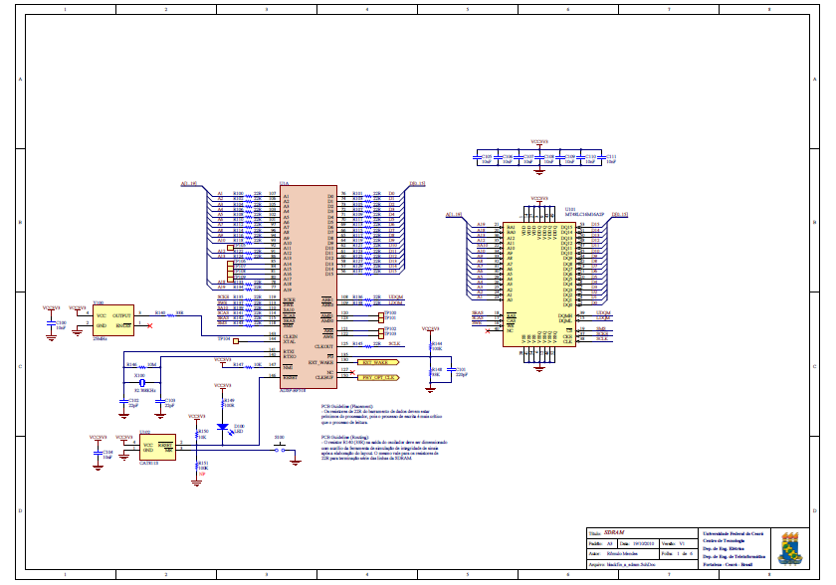
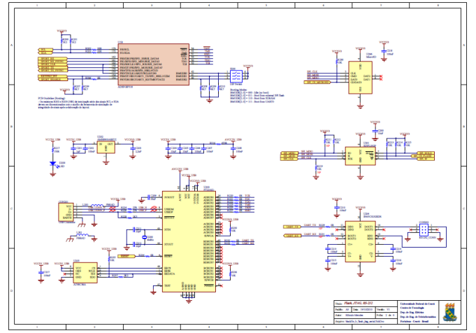
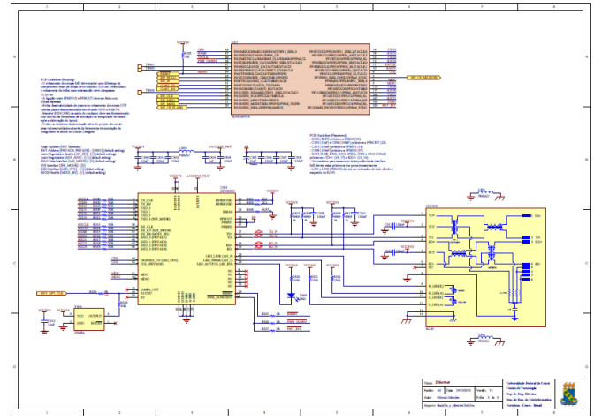
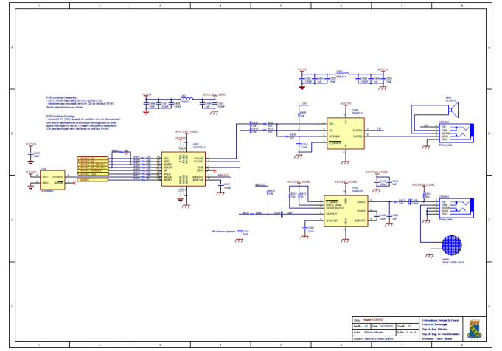
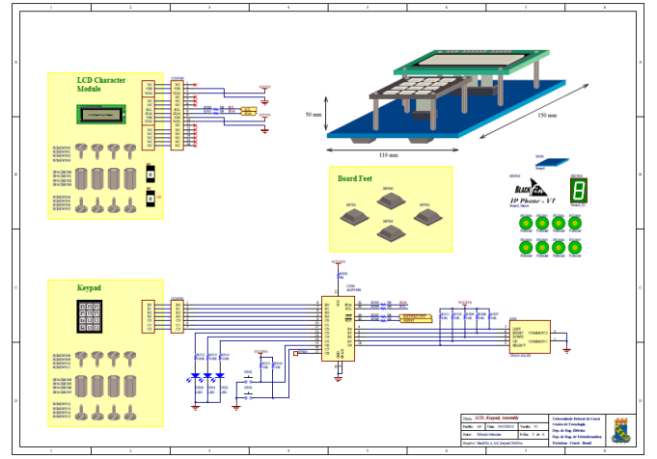
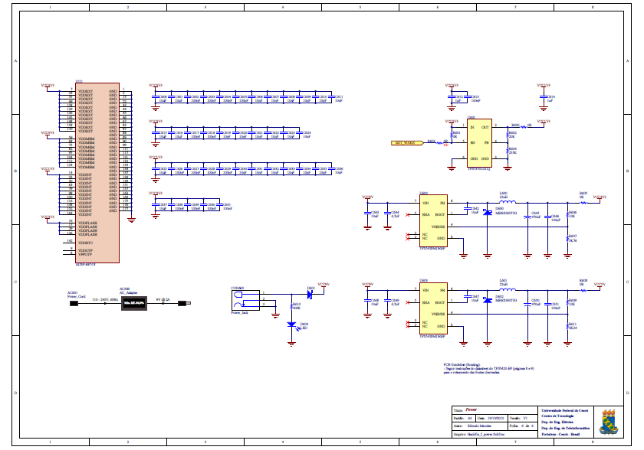
Implementação de Hardware
ESQUEMAS ELÉTRICOS
16 / 28
Notes:
Minha apresentação será baseada na abordagem dos seguintes tópicos;

Slide 17
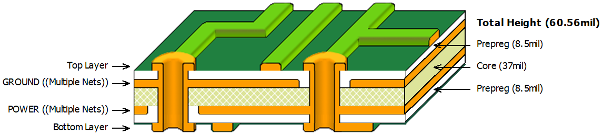
Implementação de Hardware
STACK-UP E REGRAS DE ROTEAMENTO
Interfaces com roteamento crítico
Impedância característica controlada
Equalização do comprimento de trilhas
Planos de sinais e alimentação
17 / 28
Notes:
Minha apresentação será baseada na abordagem dos seguintes tópicos;

Slide 18
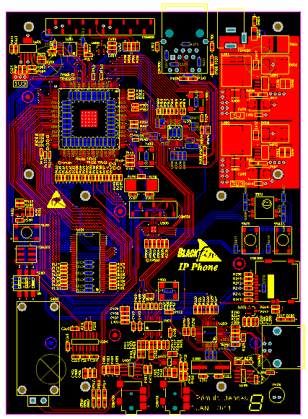
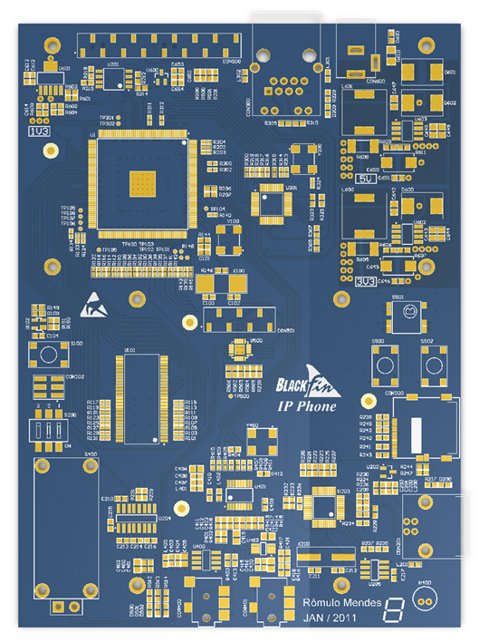
Implementação de Hardware
LAYOUT E MODELO 3D DO PCB
18 / 28
Notes:
Minha apresentação será baseada na abordagem dos seguintes tópicos;

Slide 19
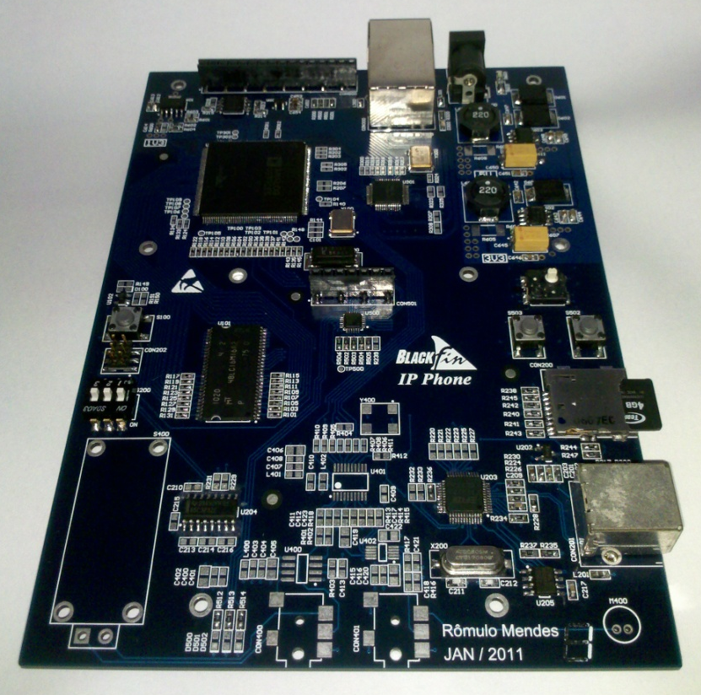
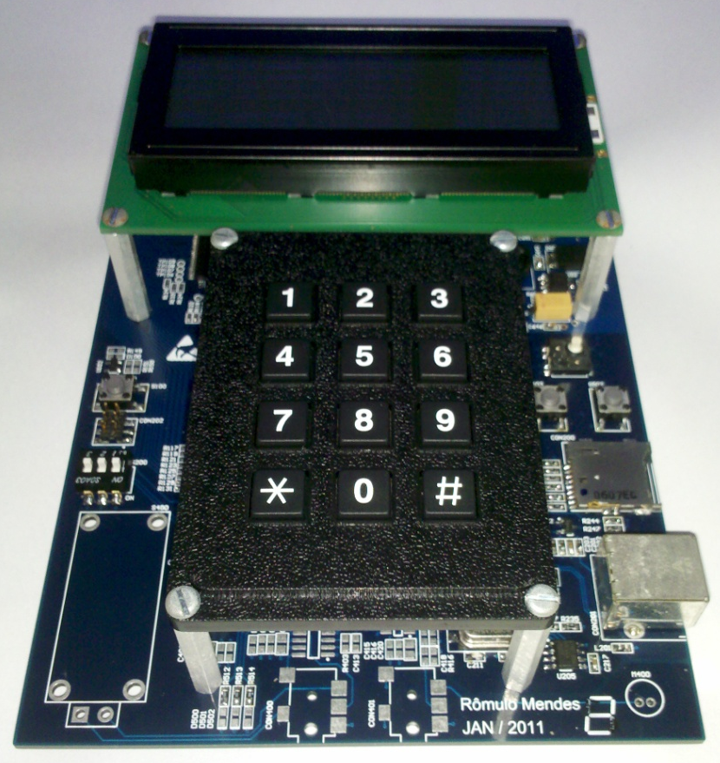
Implementação de Hardware
PROTÓTIPO DE HARDWARE
19 / 28
Notes:
Minha apresentação será baseada na abordagem dos seguintes tópicos;

Slide 20
Índice
Introdução
Arquitetura de Hardware
Implementação de Hardware
Gestão de Projeto
Conclusão
20 / 28
Notes:
Minha apresentação será baseada na abordagem dos seguintes tópicos;

Slide 21
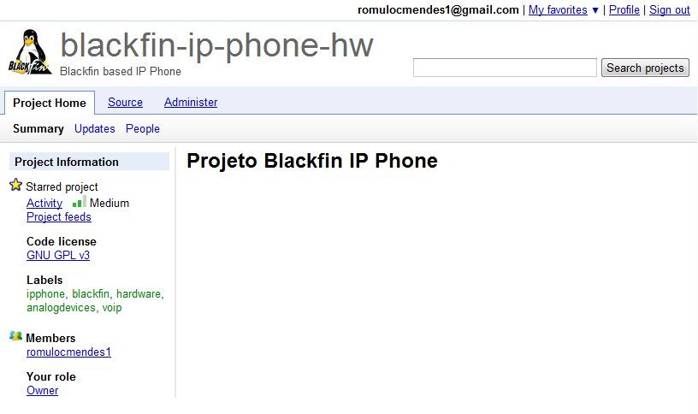
Gestão de Projeto
REPOSITÓRIO E CONTROLE DE VERSÃO
Google Code
TortoiseSVN
21 / 28
Notes:
Minha apresentação será baseada na abordagem dos seguintes tópicos;

Slide 22
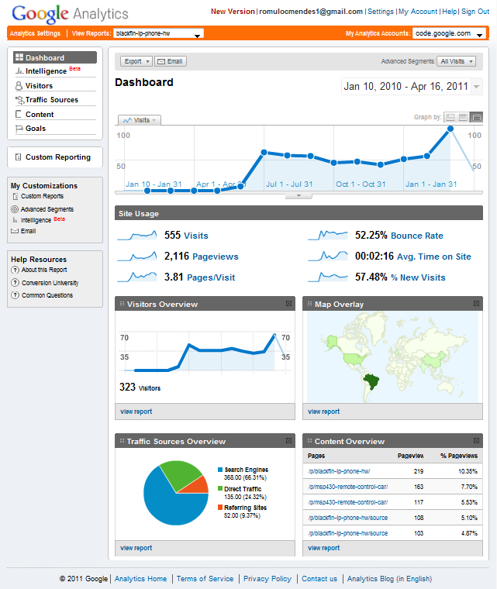
Gestão de Projeto
ANÁLISE DE ACESSO A PÁGINA DO PROJETO
Google Analytics
22 / 28
Notes:
Minha apresentação será baseada na abordagem dos seguintes tópicos;

Slide 23
Gestão de Projeto
LEVANTAMENTO DE CUSTOS
Lista de Materiais
  - Componentes
  - PCB
Impostos de Importação
23 / 28
Notes:
Minha apresentação será baseada na abordagem dos seguintes tópicos;

Slide 24
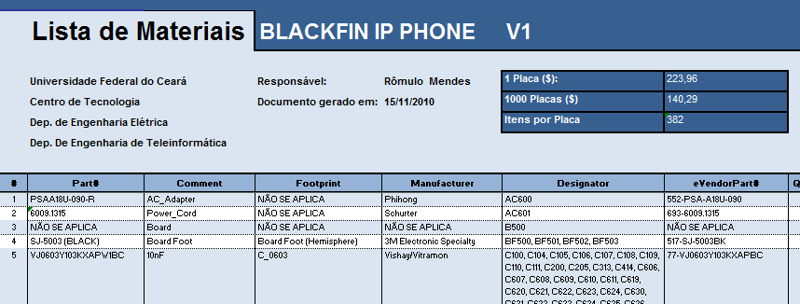
Gestão de Projeto
LEVANTAMENTO DE CUSTOS
Lista de Materiais
  - Componentes
  - PCB
Impostos de Importação
~ 224 dólares por placa
24 / 28
Notes:
Minha apresentação será baseada na abordagem dos seguintes tópicos;

Slide 25
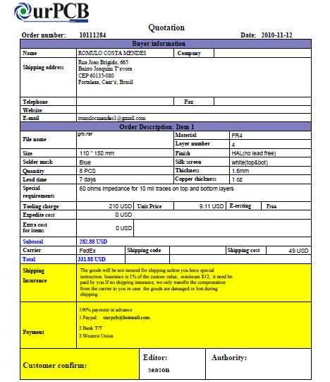
Gestão de Projeto
LEVANTAMENTO DE CUSTOS
Lista de Materiais
  - Componentes
  - PCB
Impostos de Importação
~ 42 dólares por placa
25 / 28
Notes:
Minha apresentação será baseada na abordagem dos seguintes tópicos;

Slide 26
Índice
Introdução
Arquitetura de Hardware
Implementação de Hardware
Gestão de Projeto
Conclusão
26 / 28
Notes:
Minha apresentação será baseada na abordagem dos seguintes tópicos;

Slide 27
Conclusão
Os objetivos estabelecidos inicialmente foram cumpridos de modo satisfatório;
Conhecimento foi gerado através da utilização de referências e métodos de desenvolvimento bem estabelecidos;
Identificados riscos inerentes ao desenvolvimento de projetos de hardware, bem como definidas ações de contenção;
Do ponto de vista do hardware, a plataforma desenvolvida se assemelha muito a uma placa de referência, onde todos os periféricos são disponibilizados e um sistema flexível pode ser utilizado para desempenhar funções diversas;
Os desafios verificados ao longo do projeto foram importantes para o amadurecimento profissional e acadêmico do desenvolvedor.
27 / 28
Notes:
Minha apresentação será baseada na abordagem dos seguintes tópicos;

Slide 28
Conclusão
Trabalhos futuros:
Promover o reuso e disponibilizar a documentação de projeto para ser utilizada como referência em trabalhos futuros;
Oportunidades para desenvolvimento de projetos semelhantes deverão ser verificadas a partir da divulgação desse projeto;
Continuação do projeto através do desenvolvimento de firmware, o que consistirá, dentre outros aspectos, no estudo avançado do uClinux e sua aplicação no projeto Blackfin IP Phone;
Implementação de um sistema Linux embarcado em sua plenitude;
Validação de todas as interfaces de hardware.
28 / 28
Notes:
Minha apresentação será baseada na abordagem dos seguintes tópicos;

Slide 29
Desenvolvimento de um Telefone IP Baseado em um Processador Blackfin
Defesa de Monografia em Engenharia Elétrica
Projeto Blackfin IP Phone
http://code.google.com/p/blackfin-ip-phone-hw
Rômulo Mendes
romulocmendes1@gmail.com
Orientador: Henrique Cunha Júnior
Co-orientador: Jarbas Silveira
06 de Junho de 2011

